Slide 1
Pr BELHOULA-DJEROUA Hayette
Laboratoire d'Anatomie Générale
Faculté de Médecine de Constantine
CHU Dr Benbadis. Constantine

Slide 2
MYOLOGIE DU MEMEBRE INFERIEUR

Slide 3
MUSCLES DU BASSIN
ET MUSCLES DE LA RÉGION GLUTÉALE

Slide 4
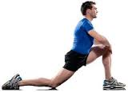

Slide 5
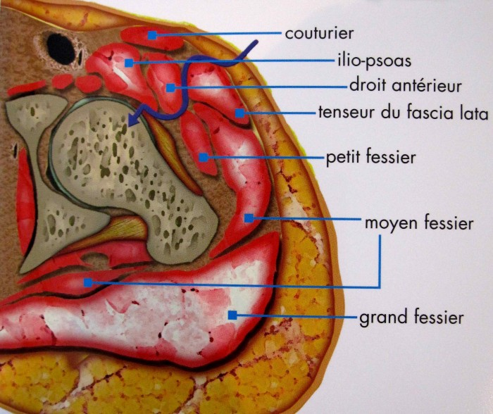

Slide 6
LES MUSCLES DU BASSIN

Slide 7
Muscle psoas-iliaque
- il est composé par la réunion de deux corps musculaires : le muscle iliaque (monoarticulaire) et le muscle psoas (composé par deux faisceaux, polyarticulaire)
- Il est tendu du rachis (psoas) et de l’os coxal (iliaque) au petit trochanter
Origine :
- iliaque : lèvre interne de la crête iliaque et fosse iliaque interne
- psoas :
Le faisceau transversaire postérieur s'insère sur les processus transverses des quatre premières lombaires
Le faisceau corporal antérieur s'insère du disque intervertébrale D12L1 au corps de la quatrième vertèbre lombaire

Slide 8
Trajet :
- les fibres se rejoignent au dessus de l'articulation coxo-fémorale pour former un tendon commun qui passe sous le ligament inguinal, qui cravate la coxo-fémorale vers l'avant et se réfléchie sur l'éminence ilio-pectinée pour se diriger vers le petit trochanter
Terminaison :
- sur la face postérieure du petit trochanter (dont il est séparé avant son insertion par une bourse synoviale)

Slide 9
Action :
- fléchisseur de la hanche
- rotateur externe
Innervation :
- par des branches du plexus lombaire

Slide 10
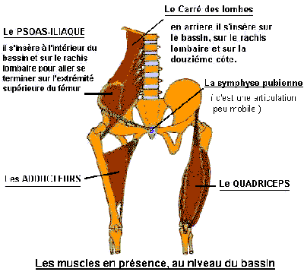

Slide 11
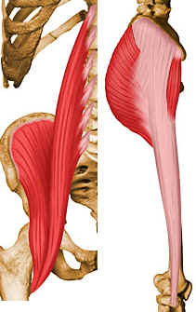

Slide 12
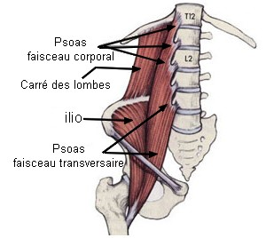

Slide 13
LES MUSCLES DE LA RÉGION GLUTÉALE(FESSIERE)

Slide 14
A- Groupe des muscles glutéaux (muscles fessiers) et tenseurs du fascia lata.

Slide 15
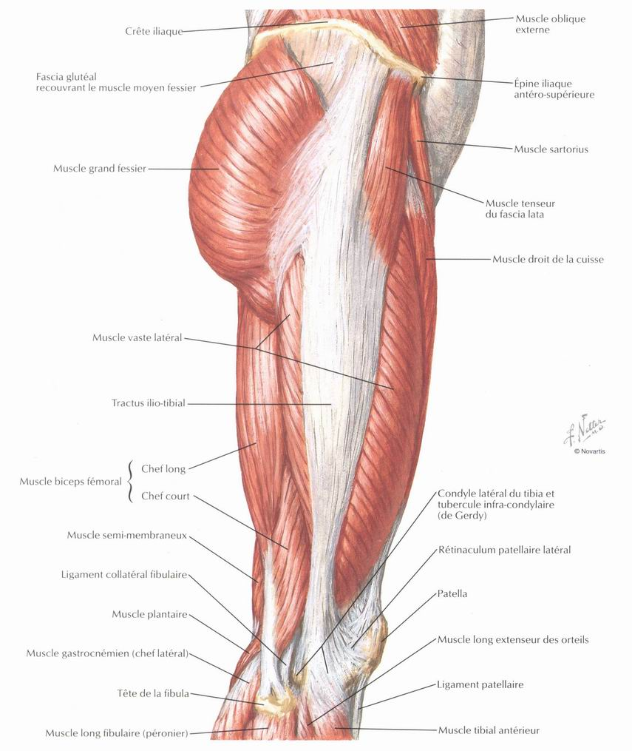

Slide 16
Muscle petit glutéal (petit fessier)
Origine :
- dans la fosse iliaque externe, en avant de la ligne semi circulaire antérieure
Trajet :
- muscle triangulaire à sommet inférieur et base supérieure, ses fibres convergent vers le bas, le dehors et l'arrière. Elles adhèrent à la capsule de la coxo-fémorale
Terminaison :
- face antérieure du grand trochanter

Slide 17
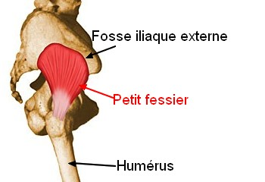

Slide 18
Muscle moyen glutéal (moyen fessier)
Origine :
- dans la fosse iliaque externe, entre les lignes semi circulaire antérieure et postérieure
- sur la partie moyenne de la crête iliaque (dont fait partie le tubercule fessier)
- par une arcade fibreuse qui rejoint l'arcade de Buisson
Trajet :
- les fibres convergent en éventail :
moyennes : verticalement vers le dehors
antérieures : oblique vers l'arrière
postérieures : oblique vers l'avant

Slide 19
Terminaison :
- tendon sur la face latérale du grand trochanter. L'insertion est continue avec celle du vaste latéral du quadriceps : continuité fonctionnelle entre les deux insertions
Actions :
- abducteur de la cuisse
- stabilisateur frontal
- il est impératif pour l'équilibre à la marche
Innervation :
- nerf glutéal supérieur

Slide 20
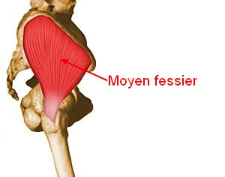

Slide 21
Muscle grand glutéal (grand fessier)
Origine :
- faisceau profond :
fosse iliaque externe en arrière de la ligne semi circulaire postérieure
bord latéral du sacrum, tubercules ilio conjugués, se prolonge sur le grand ligament sacro-sciatique
- faisceau superficiel :
1/5 postérieur de la crête iliaque, sur l'épine iliaque postéro supérieur
crêtes sacrées et cornes du sacrum

Slide 22
Terminaison :
- faisceau profond : au niveau de la face postéro latérale du fémur, par trois bandelettes :
branche de la trifurcation externe de la ligne âpre
partie supérieure de la ligne âpre
septum intermusculaire postéro-latéral
- faisceau superficiel : sur l'aponévrose du moyen-fessier et sur son prolongement, le fascia latae
Actions :
- extenseur de la cuisse sur le bassin
- rotateur externe cuisse/bassin
- abducteur

Slide 23
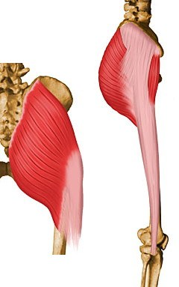

Slide 24
Tenseur du fascia lata
Origine :
- épine iliaque antéro-supérieure
Trajet :
- verticale à la face externe de la cuisse, il se prolonge, à partir du grand trochanter, sous la forme d'une bandelette fibreuse
Terminaison :
- tubérosité externe du tibia
Actions :
- fixateur de la tête du fémur dans la cavité cotyloïde
- fléchisseur
- rotateur interne
- abducteur cuisse/bassin

Slide 26
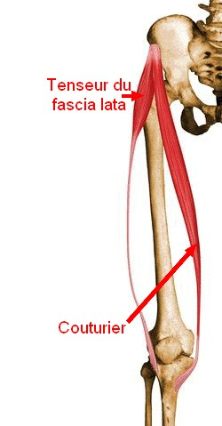

Slide 27
B- Groupe des muscles pelvi-trochantériens

Slide 28
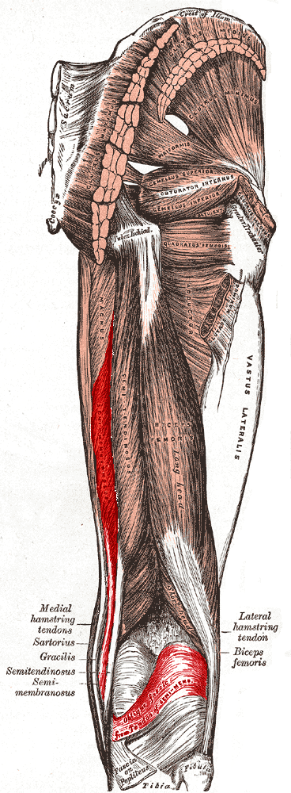

Slide 29
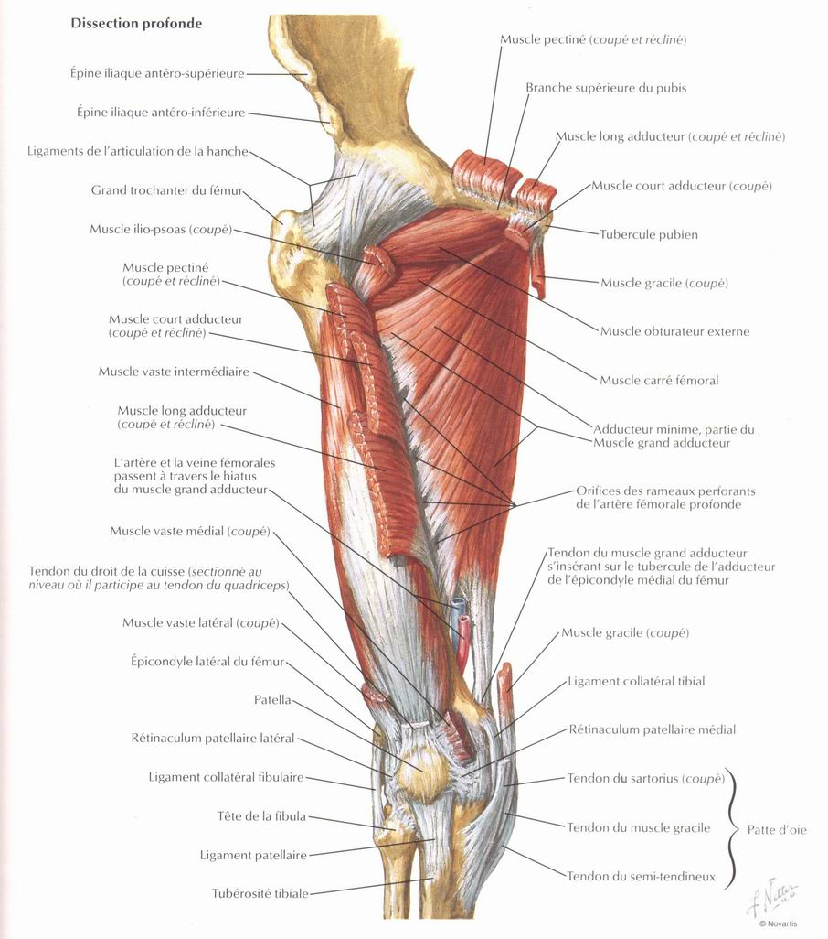

Slide 30
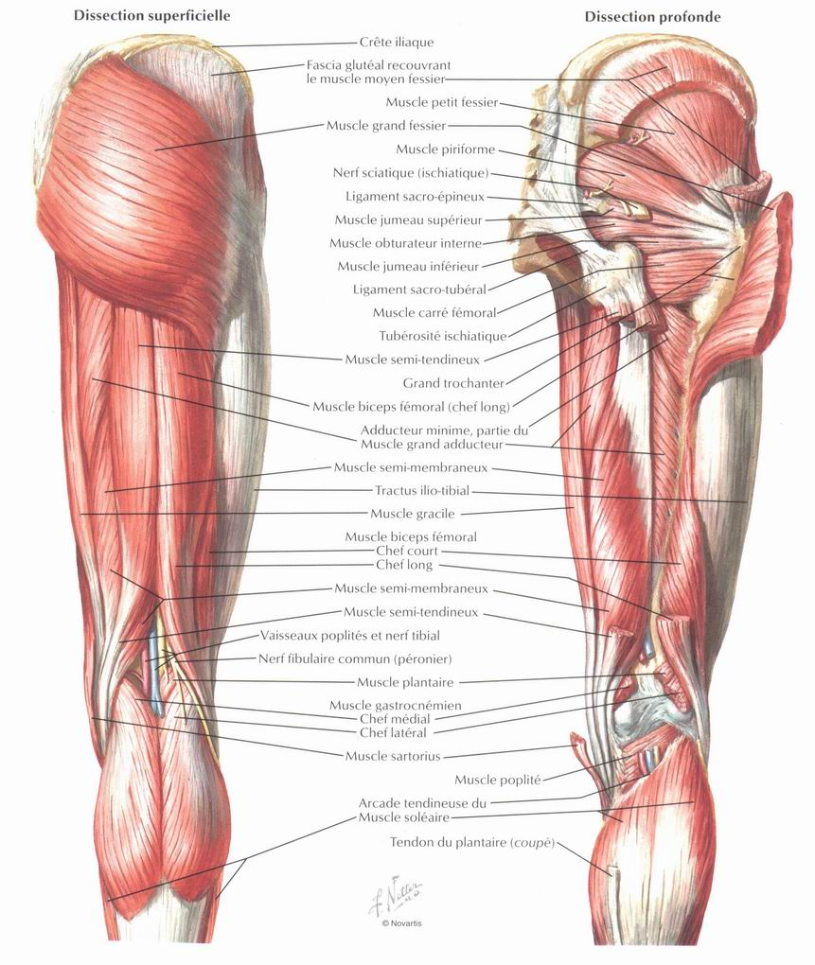

Slide 31
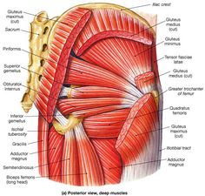

Slide 32
m.piriforme (pyramidal)
Origine :
- sur la face antérieure du sacrum de S2 à S4 en dehors des trous sacrées antérieurs
Trajet :
- oblique vers le dehors, l'avant et le bas
Terminaison :
- face supérieure du grand trochanter
Actions :
- abducteur
- rotateur externe

Slide 33
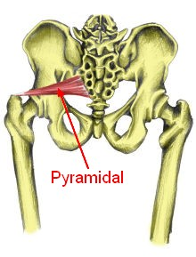

Slide 34
m.obturateur interne
Origine :
- cadre interne du trou obturateur et de sa membrane obturatrice
Trajet :
- oblique en dedans et en arrière
Terminaison :
- face interne du grand trochanter du fémur
Actions :
- puissant rotateur externe de la cuisse si le point d'appui est l'os iliaque
- abducteur lorsqu'on est assis avec les jambes levées

Slide 35
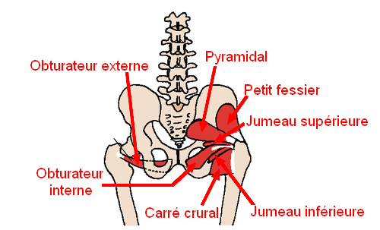

Slide 36
m.obturateur externe
Origine :
- cadre externe du trou obturateur et de sa membrane obturatrice
Trajet :
- oblique en arrière et en dehors
Terminaison :
- face interne du grand trochanter en arrière et au dessous de l'obturateur interne
Actions :
- rotateur externe
- adducteur faible

Slide 38
m.jumeaux
Origine :
- jumeau supérieur : face externe de l'épine sciatique
- jumeau inférieur : tubérosité ischiatique
Trajet :
- suivent les bords de l'obturateur interne
Terminaison :
- face interne du grand trochanter du fémur
Actions :
- rotateur externe

Slide 40
M carré fémoral (carré crural)
Origine :
- face externe de l'ischion en arrière de l'obturateur externe
Trajet :
- vers dehors
Terminaison :
- ligne inter trochantérienne postérieure
Actions :
- rotateur externe
- puissant adducteur de la cuisse

Slide 42
RÉFÉRENCES
1- BRIZON J, CASTAING J. Les Feuillets d’Anatomie. Muscles du membre inférieur. Fascicule V. Librairie Maloine SA. Paris 1953.
2- HAMMOUDI SS. Le cours d’Anatomie, appareil locomoteur 2, membre inférieur. Auto édition.2004.p162-171.
3- ROUVIERE H. Anatomie Humaine. Descriptive, topographique et fonctionnelle. Tome troisième. Membres. 13ème Ed. Masson éd. Paris 2002:p410-422.
http://fr.academic.ru/pictures/frwiki/71/Gluteus_maximus_muscle.PN
http://easy-look.fr/anatomie_descriptive/muscle_hanche.php

Slide 43
Merci

